Slide 1
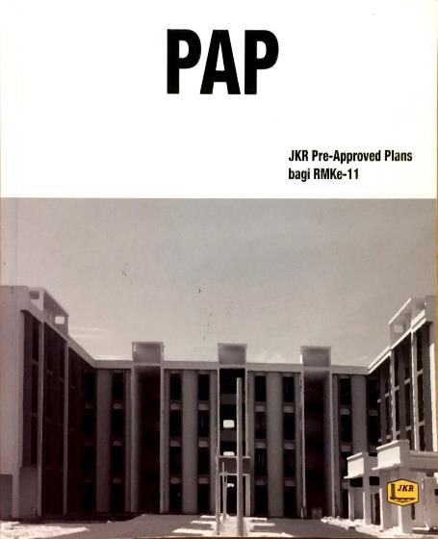
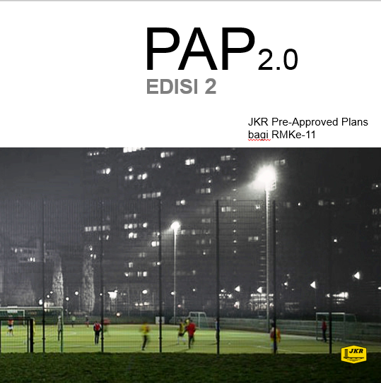
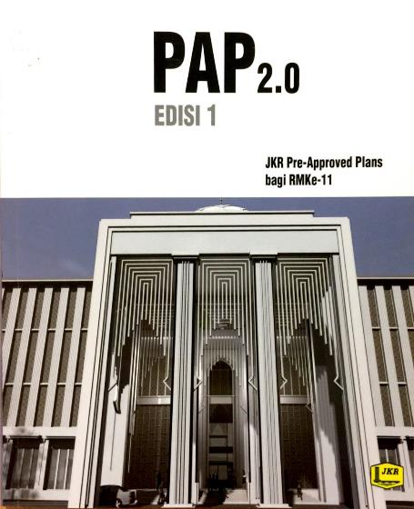
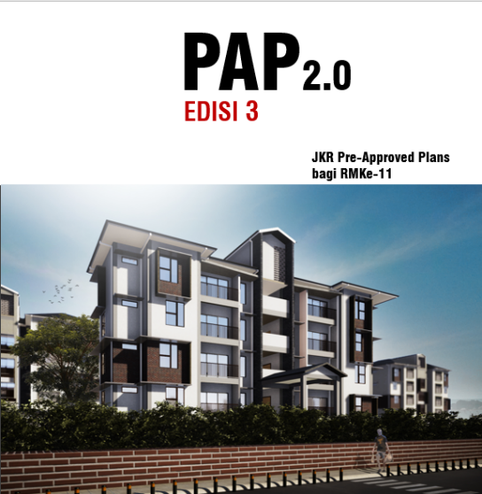
BUKU PAP SIRI 1, SIRI 2.1, SIRI 2.2 & SIRI 2.3
PAP Siri 2 Edisi 1@2016
20 reka bentuk
PAP Siri 2 Edisi 3 @ 2018
30 reka bentuk
PAP Siri 1 @ 2015
100 reka bentuk
PAP Siri 2 Edisi 2@2017
30 reka bentuk
JUMLAH KESELURUHAN REKA BENTUK
180 REKA BENTUK
JABATAN KERJA RAYA MALAYSIA

Slide 2
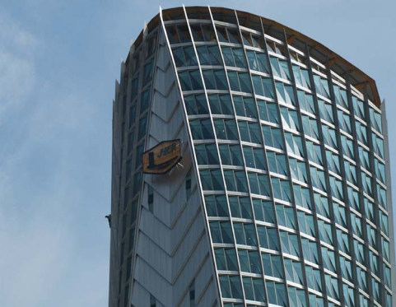
Siri Edukatif PAP
Memaparkan maklumat ringkas berkenaan PAP iaitu Pre-Approved Plans atau lukisan
Reka bentuk bangunan yang tersedia dan lengkap dengan input senibina, struktur, mekanikal, elektrikal dan ukur bahan yang menepati keperluan teknikal dan perundangan kerajaan selaras dengan Akta Jalan, Parit dan Bangunan 1974 (Akta 133).
JABATAN KERJA RAYA MALAYSIA

Slide 3
Siri Edukatif Cawangan Arkitek, Jabatan Kerja Raya Malaysia kali ini memaparkan infografik berkenaan PAP. PAP (Pre-Approved Plans) atau lukisan Reka bentuk bangunan siap tersedia yang lengkap dengan input senibina, struktur, mekanikal, elektrikal dan ukur bahan yang menepati keperluan teknikal dan perundangan kerajaan selaras dengan Akta Jalan, Parit dan Bangunan 1974 (Akta 133).
; Physical Works No : 10.7.1 Silt Fence serta lukisan kerja Environmental Protection And Enhancement Works yang dikeluarkan oleh JKR.Dipaparkan infografik SILT FENCE untuk perkongsian bersama. Teruskan bersama kami. JKR- SENTIASA BERSAMA ANDA

Slide 4
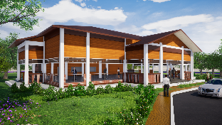
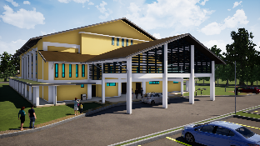
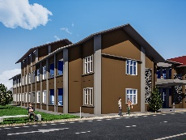
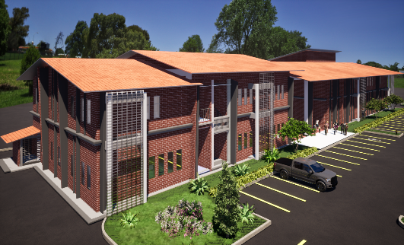
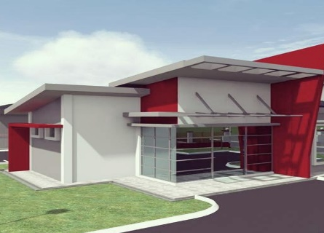
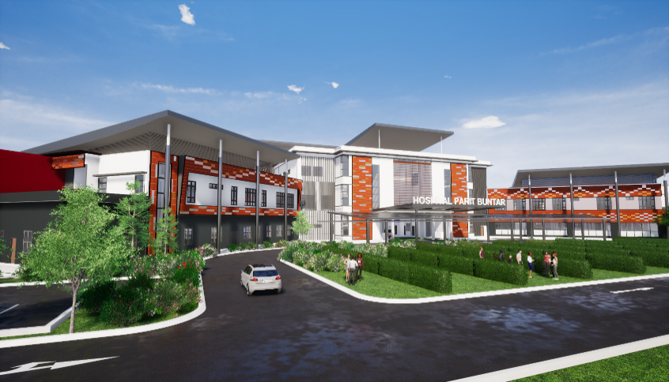
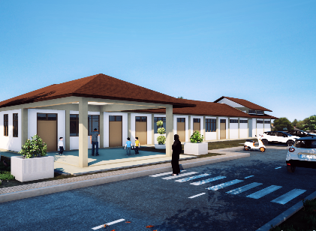
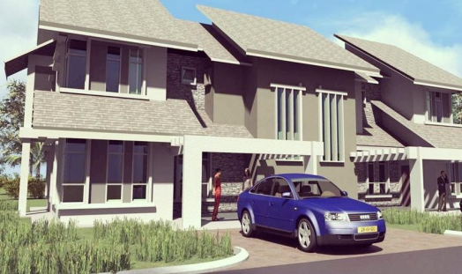
OBJEKTIF
Memberi pilihan dan alternatif reka bentuk bangunan yang telah tersedia dan melalui proses pematuhan kehendak pihak berkuasa tempatan
Memendekkan masa dalam proses perancangan dan reka bentuk projek
Menjimatkan kos dengan pelaksanaan secara konvensional dalaman
JABATAN KERJA RAYA MALAYSIA

Slide 5
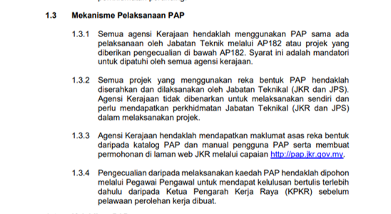
Penguatkuasaan Pekeliling Perbendaharaan dibawah bidang Perolehan Kerajaan (PK)1.5
PK1.5 PELAKSANAAN PRE-APPROVED PLAN (PAP) DALAM PROJEK KERAJAAN (Kuat Kuasa Pada 15 Januari 2020)
Semua agensi/ Jabatan Pelanggan membuat rujukan kepada katalog PAP bagi mempertingkatkan lagi penggunaan PAP didalam pelaksanaan projek AP182 & RP4 2020 RMKe 11 & RMKe 12.
Memandatorikan semua agensi kerajaan untuk menggunapakai rekabentuk PAP
Semua projek PAP diserahkan dan dilaksanakan oleh JKR
Memberi keutamaan kepada fungsi bangunan dan mengelak reka bentuk bangunan yang mewah dengan kos yang tinggi
Dapat memendekkan masa perancangan projek
JABATAN KERJA RAYA MALAYSIA

Slide 6
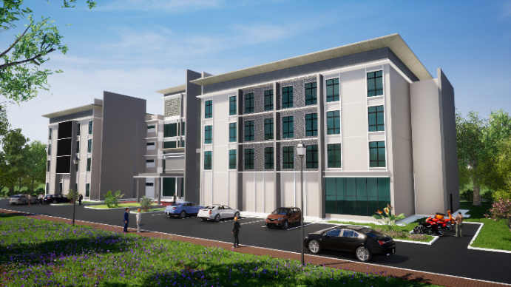
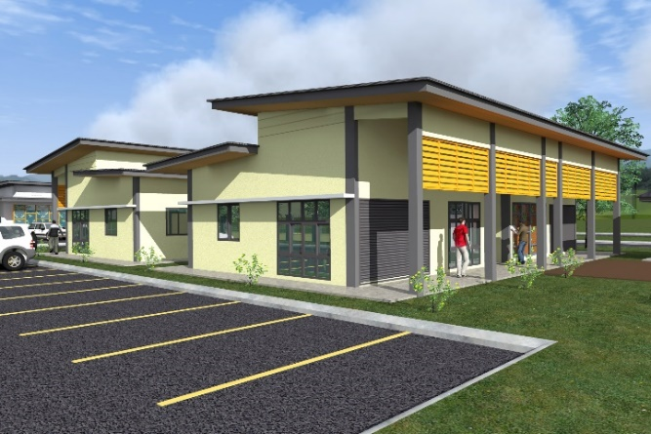
BIL | KATEGORI PAP | JUMLAH BILANGAN REKA BENTUK
 |  | SIRI 1 (2015) | SIRI 2.1 (2016) | SIRI 2.2 (2017) | SIRI 2.3 (2018)
1 | KUARTERS | 24 | 1 | 5 | 9
2 | SEKOLAH | 7 | 1 | 4 | -
3 | PEJABAT | 6 | 1 | 2 | 3
4 | BALAI POLIS | 2 | - | 1 | -
5 | ASRAMA | 9 | 2 | 2 | 3
6 | KLINIK KESIHATAN | 7 | 3 | - | -
7 | KLINIK CURE & CARE | 6 | - | - | -
8 | DEPOT TAHANAN | 4 | - | - | -
9 | BALAI BOMBA | 2 | 1 | - | -
10 | GARAJ KENDERAAN | 1 | - | 2 | 1
11 | MASJID | 3 | - | 1 | -
12 | SURAU | 4 | 1 | 2 | -
13 | DEWAN | 7 | 2 | 2 | 3
14 | KEMUDAHAN SEKOLAH | 4 | - | - | -
15 | KEMUDAHAN SUKAN | 6 | 3 | 3 | 1
16 | BENGKEL | 6 | 2 | - | -
17 | PERPUSTAKAAN DESA | 2 | - | - | -
18 | BANGUNAN RISIKO BENCANA | - | 2 | 1 | -
19 | MAHKAMAH | - | 1 | - | -
20 | TASKA | - | - | 1 | 1
21 | KOMERSIAL | - | - | 1 | -
22 | STOR | - | - | 1 | 1
23 | KOMPLEKS PERPADUAN | - | - | 1 | -
24 | INSTITUT LATIHAN | - | - | 1 | -
25 | MAKMAL | - | - | - | 3
26 | HOSPITAL | - | - | - | 1
27 | MENARA LATIHAN | - | - | - | 3
28 | BLOK SOKONGAN | - | - | - | 1
 | JUMLAH BESAR | 100 | 20 | 30 | 30
28 KATEGORI PAP
JABATAN KERJA RAYA MALAYSIA

Slide 7
CARTA ALIR PROSES PELAKSANAAN REKA BENTUK PRE-APPROVED PLAN
OLEH AGENSI/KEMENTERIAN
MULA
Agensi/Kementerian semak senarai PAP di WEB JKR
JKR (HOPT) kemukakan maklumat asas PAP yang bersesuaian
(jika diperlukan)
Agensi/Kementerian kemukakan permohonan projek ke MEA
Peranan Agensi / Kementerian /MEA
PROJEK DILULUSKAN OLEH KEM HAL EHWAL EKONOMI (MEA)
HOPT Berkenaan Menetapkan Opsyen penggunaan reka bentuk PAP:
reka bentuk PAP sediada yang bersesuaian tanpa pindaan
reka bentuk PAP sediada dengan pindaan keluasan lantai bagi menepati keperluan brif projek
reka bentuk PAP dengan pindaan fasad yang menepati konteks tempatan selaras dengan kehendak PBT.
Agensi/Kementerian serahkan kepada JKR untuk dilaksanakan
PEJABAT KPKR / Cawangan Pengurusan Aset Bersepadu terima dan daftar projek
HODT/HOPT TERIMA & SELARAS PELAKSANAAN PROJEK
Peranan JKR
HODT
JKR NEGERI
TAMAT
(tender)

Slide 8
TEMPOH FASA PRA-PEMBINAAN PROJEK YANG MENGGUNAKAN REKA BENTUK PAP
6 - 9 BULAN
FASA PRA-PEMBINAAN (KONVENSIONAL - PAP)
MULA
≈ 6 BULAN
PENERIMAAN & STRATEGI PELAKSANAAN PROJEK
18 HARI
PERANCANGAN
39 HARI
UKUR TAPAK
PELAN SUSUNATUR KONSEP
SIASATAN TANAH/ SI
REKABENTUK
72 HARI
60 HARI
RB PELAN TAPAK
RB CERUCUK
RB KERJA LUAR BGN
RB KERJA INFRA/UTILITI
40 HARI
PERMOHONAN KM KE PBT
PENYEDIAAN DOKUMEN TENDER & BQ
PEROLEHAN
65 HARI
SST
PENILAIAN TENDER
PENGESAHAN PERUNTUKAN
Nota:
Proses melaksanakan kerja ukur tapak, soil test, reka bentuk kerja luar bangunan dan pengemukaan kelulusan PBT perlu dilakukan ke atas setiap projek.
Tempoh di atas tidak termasuk proses VM (value management) oleh KHEE.
IKLAN TENDER
JABATAN KERJA RAYA MALAYSIA

Slide 9
SYARAT-SYARAT YANG PERLU DIPATUHI BAGI PELAKSANAAN PROJEK YANG MENGGUNAKAN REKA BENTUK PRE-APPROVED PLANS(PAP) UNTUK DITENDER DALAM MASA 6 BULAN:
Brif projek yang lengkap dan disahkan dari pelanggan.
Peruntukan yang telah disahkan dari pelanggan
Value management (VM) telah selesai dilaksanakan oleh pelanggan
Pelan ukur tapak telah siap disediakan oleh Juru Ukur Bertauliah dan diperolehi dari pelanggan
Tapak projek tersedia dengan kemudahan utiliti
Projek terdiri dari penggunaan jenis reka bentuk PAP sahaja tanpa penggunaan gabungan jenis reka bentuk lain.
Tapak projek bebas dari halangan (contoh: tiada setinggan dan lain-lain)
Rekabentuk PAP tanpa pindaan
JABATAN KERJA RAYA MALAYSIA

